Slide 1
Време је за српски језик

Slide 2
Зашто су књиге важне? Ко вам је читао књиге када сте били мали? Ко вам сада чита? Која књига вам је помогла да научите да читате? Шта сте све научили из те књиге?
Размислите о одговорима на следећа питања:

Slide 3
Тако је, књига која вам је помогла да научите да читате је Буквар.То је уџбеник са којим сте се прво упознали кад сте пошли у школу.

Slide 4
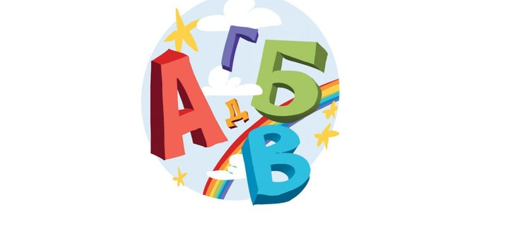
Ближи се крај школске године. Али данас ћемо се подсетити шта смо све могли да научимо уз помоћ Буквара, али ћете сазнати како је настала реч буквар.

Slide 5
У вашим читанкама пронађите текст ,,Буквар” Милан Шипка. Прочитајте гласно текст.

Slide 6
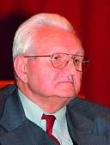
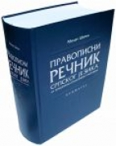
Милан Шипка био је истакнути српски лингвиста и доктор књижевних наука.
Заједно са академиком Иваном Клајном, аутор је дела Велики речник страних речи и израза и самостално Правописни речник српскога језика.
Објавио је више од 600 научних и стручних радова, међу којима и више од 20 књига (научних монографија, популарно-научних текстова, уџбеника и приручника).

Slide 7
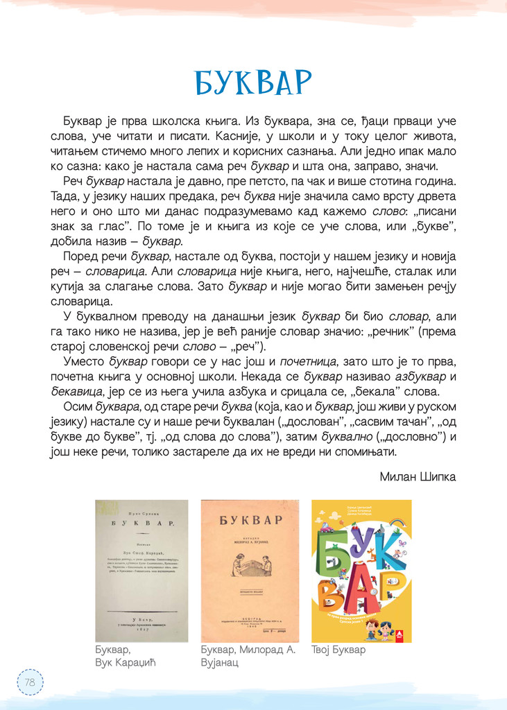
78. страна

Slide 8
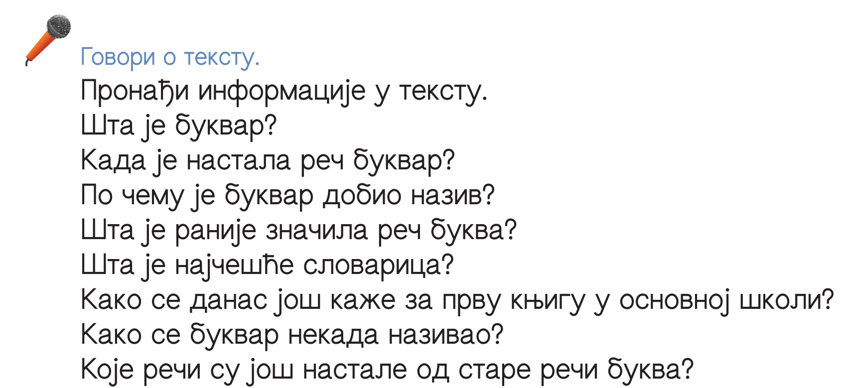
Прочитајте следећа питања, размислите и усмено одговорите на њих.

Slide 9
Записати у свесци
Школски рад 25.5.
,,Буквар”
Милан Шипка
Буквар:
Прва школска књига.
Из њега се учи читање и писање.
Буква је некада значила слово, па је по томе Буквар добио име.
Словарица је сталак за слова, а буквар је књига из које се уче слова.
Некада се буквар називао бекавица.
Од речи буквар настале су речи: буквалан, буквално.

Slide 10
Пронађите ваш Буквар. Прелистајте га, подсетите се шта смо све уз помоћ тог уџбеника научили.

Slide 11
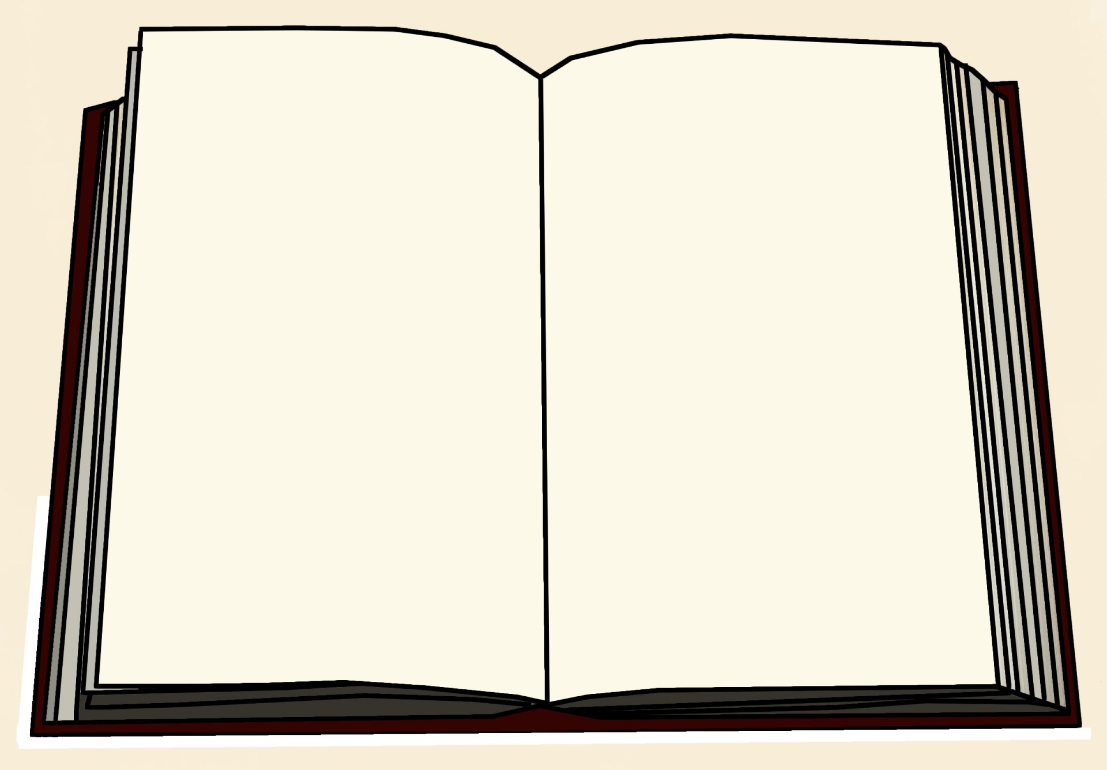
Домаћи задатак
Састави и напиши писаним словима 3 реченице, у којма ћеш употребити реч буквар.

Slide 12
